Slide 1

Course: Manufacturing of parts in mechanical engineering
Lecture 2. Technological processes of mechanical processing of the bed.
Lecturer: Mukhammadazim Rustamov

Slide 2

2-ma’ruza. Dastgoh staninalariga mexanik ishlov berish texnologik jarayonlari
Reja:
1. Dastgoh staninasining xizmat vazifasi, texnik shartlar va zagotovka materiallari.
2. Dastgoh staninalariga mexanik ishlov berish texnologik jarayonlarining bosqichlari.
3. Bazaviy yuzalarga va yo‘naltiruvchi yuzalarga qora va toza ishlov berish usullari. Dastgoh staninalarini nazorat qilish.

Slide 3

1. Dastgoh staninasining xizmat vazifasi, texnik shartlar va zagotovka materiallari
Metall kesuvchi dastgohlarning staninasi asosiy va mas’uliyatli detaldir. Dastgohda ishlov beriladigan detalning sifati staninaning tayyorlanish sifatiga ko‘p jihatdan bog‘liq bo‘ladi. Staninaning asosiy vazifasi dastgoh qismlarining o‘zaro joylashishini belgilash va biriktirishdir. Shuning uchun staninani ko‘pincha bazaviy detal ham deb ataladi.

Slide 4
Staninaga quyidagi talablar qo‘yiladi:
bikrlik – kuch yuklanishlarining ta’siri ostida deformatsiyaga qarshi tura olish qobiliyati;
turg‘unlik – o‘z vaziflarini bajarishda uchraydigan turli titrashlarda o‘z holatini yo‘qotmasdan ishlash qobiliyati;
mustahkamlik – tashqi kuchlar ta’sirida buzilmasdan ishlash qobiliyati;
texnologiklik – ishlab chiqarishning tannarxi arzonligi, ekspluatatsiya qilishi qulayligi va ta’mirbopligi.

Slide 5
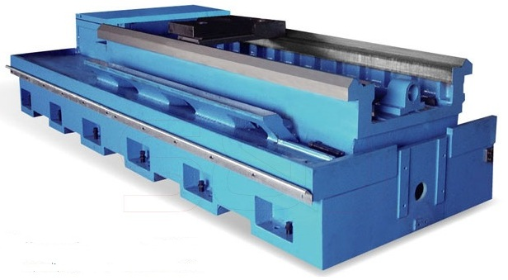
Manba: http://m-x-k.ru/uploads/cc8ab38dda5756873a2dd2b551d64b28.jpeg
Yaxlit holdagi quyma stanina.

Slide 6
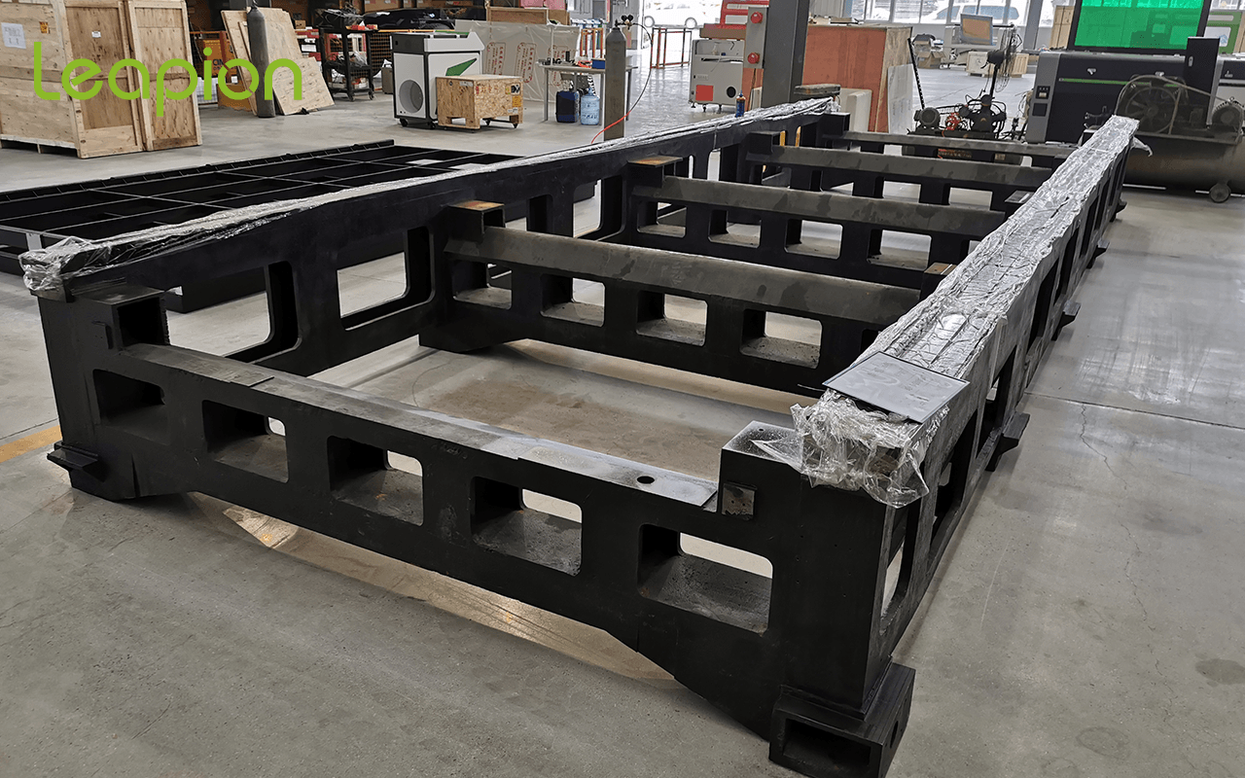
Manba: https://iororwxhoiirmj5q.ldycdn.com/cloud/qjBpiKpoRmiSpnjnkolrk/2021.png
Payvandlash usuli tayyorlangan stanina.

Slide 7
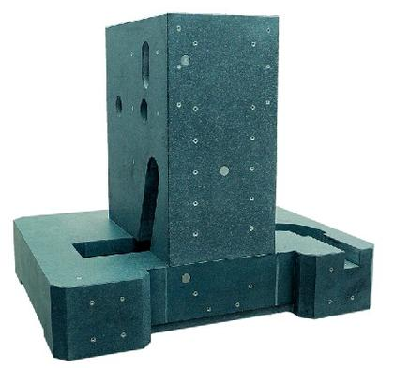
Manba:https://cccp3d.ru/uploads/monthly_2017_03/2416070_big_607913.jpg.17a10ec40c4b0ed14117be83132642d6.jpg
Beton konstruksiyali stanina.

Slide 8
Ko‘p staninalar uchun ikkita va undan ortiq to‘g‘ri chiziqli yuzalarning mavjud bo‘lishi xarakterli hisoblanadi. Aniq ishlov berilgan teshiklar staninalar uchun uncha ahamiyat kasb etmaydi. Ularda mahkamlash uchun ishlatiladigan teshiklar asosiy teshik bo‘lib hisoblanadi.
Dastgohning ishlashi ko‘p jihatdan staninalarni yo‘naltiruvchilarining aniqligi va ularning yeyilishga chidamliligi bilan aniqlanadi.

Slide 9
Normal aniqlikdagi dastgoh staninalari yo‘naltiruvchilarining 1000 mm uzunlikda 0,01 - 0,05 mm dan katta bo‘lmagan to‘g‘ri chiziqlikdan chetga chiqishga ruhsat beriladi. Pretsizion dastgohlar uchun to‘g‘ri chiziqlikdan chetga chiqish qiymati 5-10 marta kam bo‘lishi kerak. Normal aniqlikdagi dastgohlar staninalarining yo‘naltiruvchilarini 1000 mm uzunlikda 0,001 - 0,005 mm parallellikdan chetga chiqishga ruhsat beriladi. Oddiy dastgohlar uchun yo‘naltiruvchi yuzalarining g‘adir-budirligi Ra=0,63÷1,25, pretsizion dastgohlar uchun esa Ra=0,04÷0,08 bo‘lishi kerak.

Slide 10
Staninalarning zagotovkasi uchun asosan kulrang cho‘yan KCH 20, KCH 25, KCH 30 quymasi xizmat qiladi. Kamdan-kam hollarda legirlangan cho‘yandan ham foydalaniladi. Payvandli staninalar cheklangan qo‘llanishga ega. Beton konstruksiyali staninalar asosan o‘g‘ir dastgohlar uchun qo‘llaniladi.

Slide 11
2. Dastgoh staninalariga mexanik ishlov berish texnologik jarayonlarining bosqichlari
Staninalarning mexanik ishlov berish ketma-ketligi barcha turdagi ishlab chiqarishda prinsipial jihatdan bir xil va quyidagicha:
a) asosi va yo‘naltiruvchi yuzalarga dastlabki ishlov berish;
b) o‘sha yuzalarga toza ishlov berish;
v) mahkamlash uchun foydalaniladigan va boshqa teshiklarga ishlov berish;
g) yo‘naltiruvchi yuzalarni pardozlash.

Slide 12
Staninaga dastlabki ishlov berilgandan keyin ko‘pincha “eskirtirish” (tabiiy yoki sun’iy) operatsiyasi qo‘llaniladi bundan maqsad metallning sovush jarayonida ham, dastlabki mexanik ishlov berishda ham hosil bo‘lgan ichki kuchlanishlardan ozod qilishdir. Pretsizion dastgohlarning staninalari albatta “eskirtiriladi”.
Tabiiy “eskirtirish”, odatda, dastlabki yo‘nilgandan keyin amalga oshiriladi: stanina sexda yoki sexdan tashqarida 10 kundan 6-8 oygacha tursa, yanada yaxshi bo‘ladi.

Slide 13
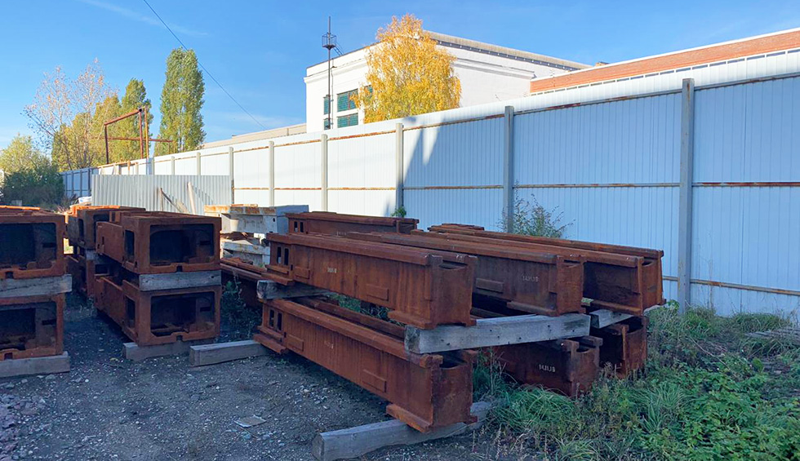
Manba: https://16k20.ru/img/upload/483-95c4660036398aaec680bdc6d5e6cacc.jpg
Dastgon staninasini tabiiy eskirtirish usuli

Slide 14
Sun’iy “eskirtirish” bir necha usulda amalga oshiriladi. Eng qo‘llanuvchan usul - pechda (elektrik, neftli va boshqalar) staninani 12-15 soat 500-550 C° gacha qizdirish. Barcha operatsiyaga 20-24 soat sarflanadi. Ko‘pincha, ayniqsa pretsizion dastgohlarning staninalari uchun bu vaqt 2-3 marta ko‘p bo‘ladi va qizdirish harorati 600-650 C° gacha yetkaziladi.

Slide 15
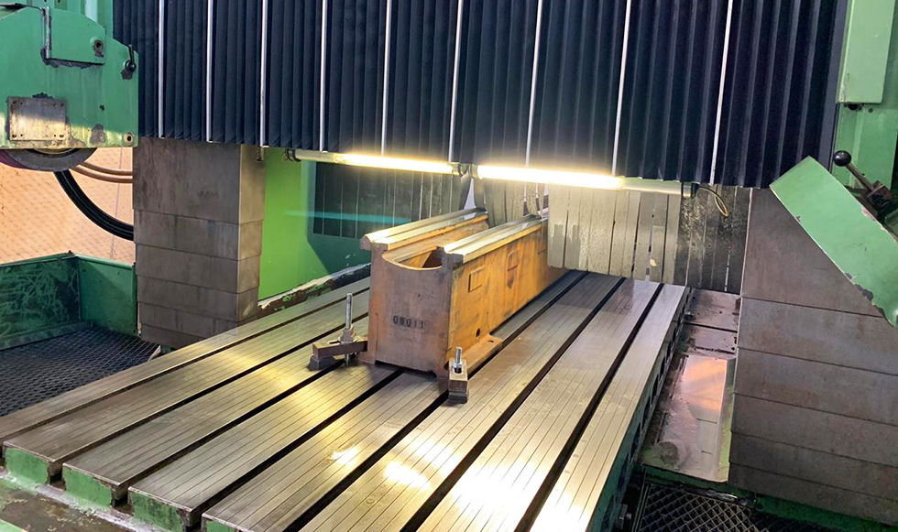
Manba: https://16k20.ru/img/upload/809-dfc435d9ef1debd8d5965a9374255f4c.jpg
Dastgon staninasini sun’iy eskirtirish usuli

Slide 16
Donali ishlab chiqarish turida katta dastgoh staninalariga mexanik ishlov berish uchun qo‘yim 12 mm dan 25 mm gacha qabul qilinadi, ko‘p seriyali ishlab chiqarishda o‘rtacha dastgohlar uchun esa qo‘yim 6-8 mm qabul qilinadi.
Donali va mayda seriyali ishlab chiqarishlarda stanina belgilash yordamida oddiy moslamalardan foydalanib universal dastgohlarda ishlov beriladi. Ko‘p seriyali ishlab chiqarishda yuqori unumdorli ko‘p shpindelli dastgohlar va boshqa yuritmali moslamalar qo‘llaniladi.

Slide 17
Tokarlik – vintqirqish dastgohining staninasiga yirik seriyali ishlab chiqarishda ishlov berish texnologik marshruti
T/R | Operatsiya | Dastgoh
1 | Asosining sirtlarini xomaki frezalash | Bo‘ylama frezalash
2 | Yo‘naltiruvchi va boshqa sirtlarni xomaki frezalash | Maxsus bo‘ylama frezalash
3 | Tabiiy (yoki sun’iy) eskirtirish.
4 | Asos sirtlarini toza frezalash | Bo‘ylama frezalash
5 | Yo‘naltiruvchi va boshqa sirtlarni toza frezalash | Maxsus bo‘ylama frezalash
6 | Ketingi babka planka osti sirtini randalash | Bo‘ylama randalash
7 | Mahkamlovchi rezba kesish va boshqa teshiklarni parmalash | Randalash parmalash
8 | Yo‘naltiruvchining sirtlarini yuqori chastotali tokda toblash | Maxsus moslama
9 | Yo‘naltiruvchi sirtlarini jilvirlash | Bo‘ylama jilvirlash
10 | Nazoratdan o‘tkazish.

Slide 18
Donali va mayda seriyali ishlab chiqarishda og‘ir va ulkan dastgohlarning staninalari, odatda yo‘naltiruvchilarini ishlov berishdan boshlanadi, bu esa quyma nuqsonlarni aniqlashga imkon beradi.
Tokarlik, bo‘ylama frezalash, bo‘ylama randalash, yo‘nish va boshqa o‘rta o‘lchamli dastgohlarning staninalariga asosdan bazaviy yuzadan boshlab ishlov beriladi. Bu birinchi operatsiyada stanina zagotovkasi yo‘naltiruvchi qora ya’ni ishlov berilmagan yuza bilan o‘rnatiladi, bu sirt shu holatda texnologik o‘rnatish baza bo‘lib hisoblanadi.

Slide 19
Bu esa keyingi operatsiyada yo‘naltiruvchidan katta bo‘lmagan qalinlikdagi metall qatlamini kesishga imkon yaratadi, yo‘naltiruvchida yanada zich, bir jinsli va yeyilishga chidamli metall qatlamining saqlanishini ta’minlaydi. Zagotovka birinchi operatsiyada belgilash bo‘yicha, qoziq yoki domkratlar yordamida vertikal yo‘nalishda o‘rnatiladi. Gorizontal yo‘nalishda, odatda, vintli tayanchlar qo‘llaniladi.

Slide 20
3. Bazaviy yuzalarga va yo‘naltiruvchi yuzalarga qora va toza ishlov berish usullari. Dastgoh staninalarini nazorat qilish
O‘rta va ko‘p seriyali ishlab chiqarishda stanina zagotovkalari birinchi operatsiyada belgi bo‘yicha emas, balki maxsus moslama yordamida o‘rnatiladi. Vintli qisqichlilarga nisbatan takomillashgan: pnevmatik, gidravlik va boshqa usulda qisadigan moslamalar qo‘llaniladi.

Slide 21
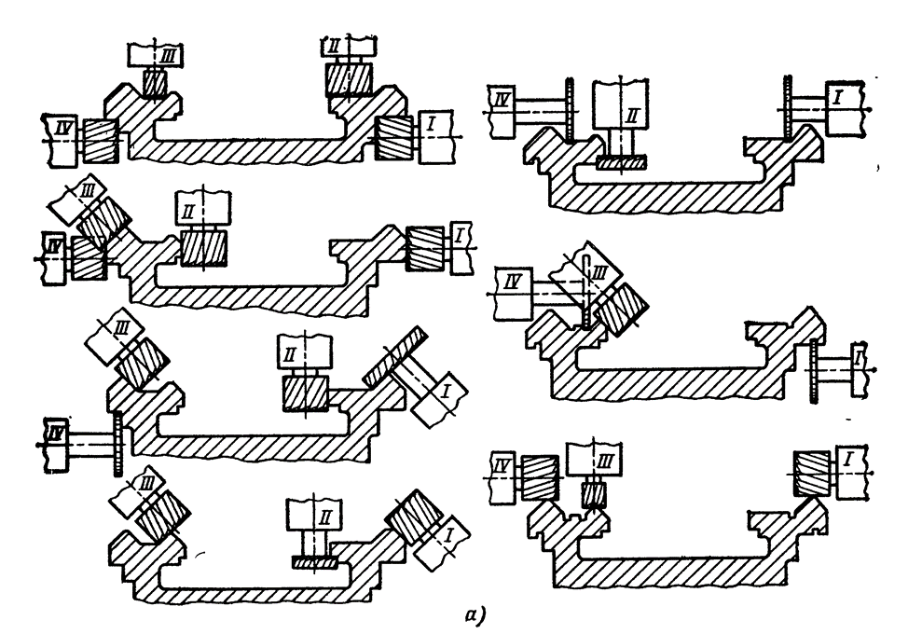
1-rasm. Dastgoh staninasining yo‘naltiruvchisini frezalarni almashtirib frezalash sxemasi
Manba:https://studfile.net/html/2706/759/html_jagMRi4ADL.5HQA/img-6_1xlw.png

Slide 22
Yo‘naltiruvchilarni bo‘ylama - frezalash dastgohida standart frezalarni bir marta o‘rnatib, biroq bir necha marta o‘tishda frezalarni ko‘p marta almashtirib frezalash mumkin, bunda yordamchi vaqt juda ko‘p sarflanadi.
Shunday frezalashning yettita o‘tishda bajariladigani 1-rasmda ko‘rsatilgan. Frezalashning bunday usulini staninalarning katta partiyasiga ishlov berishda qo‘llash maqsadga muvofiq bo‘ladi.

Slide 23
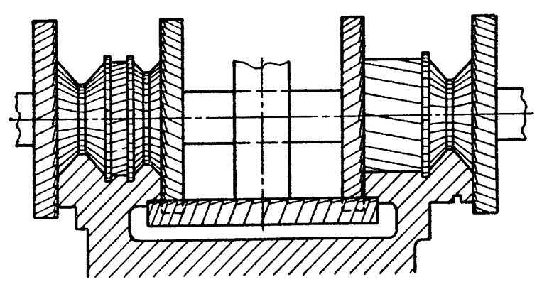
Manba:https://studfile.net/html/2706/759/html_jagMRi4ADL.5HQA/img-6_1xlw.png
2-rasm. Frezalar to‘plami yordamida dastgoh staninalarining yo‘naltiruvchilarini frezalash sxemasi

Slide 24
Yirik seriyali ishlab chiqarishda ko‘p shpindelli maxsus bo‘ylama frezalash dastgohlarini qo‘llash maqsadga muvofiq bo‘ladi, bularda frezalash babkalari dastgohning ikkala tomonida ko‘ndalang joylashgan bo‘ladi. Bunday dastgohlarda staninalarning yo‘naltiruvchilari, asosan standart frezalarda ishlov beriladi.
3-rasmda 19 ta freza bilan (shundan faqat 5 ta freza maxsus) stanina yo‘naltiruvchisini frezalash sxemasi ko‘rsatilgan.

Slide 25
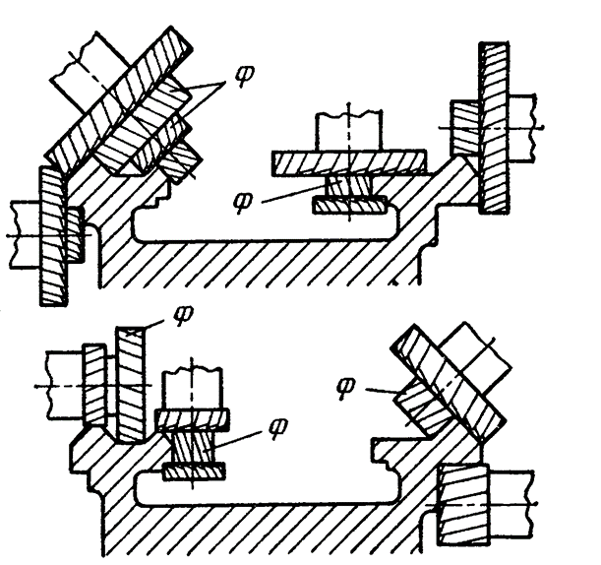
Manba: https://studfile.net/html/2706/759/html_jagMRi4ADL.5HQA/img-6_1xlw.png
3-rasm. Sakkiz shpindeli bo‘ylama-frezalash dastgohida dastgoh staninalarining yo‘naltiruvchisiga ishlov berish sxemasi

Slide 26
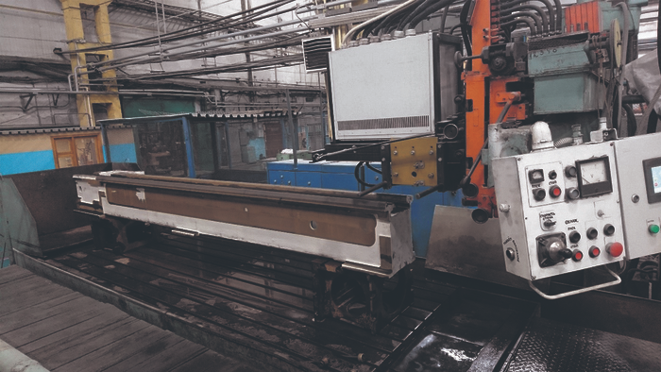
Stanina yo‘naltiruvchilarning sirtini toblash atsetilen-kislorod alangasida yoki yuqori chastotali tokda qizdirish orqali amalga oshiriladi.
Gaz alangali toblashda toblangan qatlam chuqurligi 3 - 5 mm ni tashkil qiladi. Toblangandan keyin uning qattiqligi HPC 52÷54 gacha yetadi.
Yuqori chastotali tokda toblashda sirt qatlami qattiqligi 2,5 mm chuqurlikda HPC 45÷52 gacha bo‘ladi.
Manba: https://cs14.pikabu.ru/post_img/2022/10/06/6/1665049745115636137.jpg

Slide 27
Stanina yo‘naltiruvchilarga pardozlovchi ishlov berish asosan uchta usulda:
yupqa randalash
jilvirlash
shaberlash

Slide 28
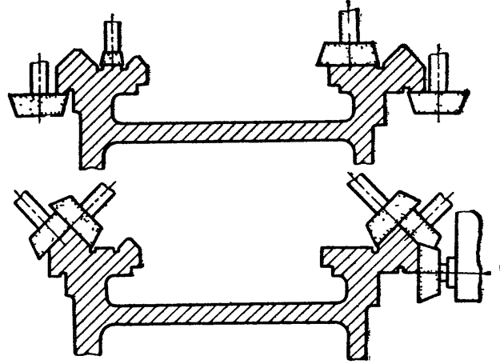
Yo‘naltiruvchilarni pardozlash usuli dastgoh o‘lchamiga, o‘lcham aniqligi va sirt g‘adir-budirligi sinfiga hamda ishlab chiqarish turiga qarab tanlanadi.
Stanina yo‘naltiruvchilarini jilvirlash qo‘zg‘aluvchan stolli yoki qo‘zg‘aluvchan ustunli maxsus yassi jilvirlash dastgohlarida amalga oshiriladi. Jilvirlashda buraluvchi babkalarga chashkasimon jilvirtoshlari (4 - rasm) o‘rnatiladi.
Manba: https://studfile.net/html/2706/759/html_jagMRi4ADL.5HQA/img-Ktc3Ht.png
4-rasm. Dastgoh staninalarining yo‘naltiruvchisini chashkasimon jilvirtosh doirasi yordamida jilvirlash sxemasi

Slide 29
                Foydalanilgan adabiyotlar:
1. Mirzayev A.A., Sotvoldiyev A.E., Mamurov E.T. “Mashinasozlik texnologiyasi” (maxsus qism) oliy texnika o‘quv yurtlari uchun darslik. Farg‘ona–2010. 195 b.
2. Вороненко, В. П. Проектирование машиностроительного производства: учебное пособие/ В. П. Вороненко, М. С. Чепчуров, А. Г. Схиртладзе; под ред. В. П. Вороненко. - 2-е изд., стер. - Санкт—Петербург: Лань, 2019. - 416 с.

Slide 30

E’TIBORINGIZ
UCHUN RAHMAT

